Slide 1
PHÒNG GIÁO DỤC VÀ ĐÀO TẠO QUẬN LONG BIÊN
CHÀO ĐÓN CÁC CON
ĐẾN VỚI TIẾT
MĨ THUẬT LỚP 2

Slide 2




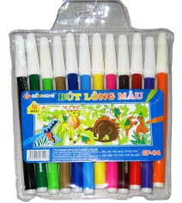
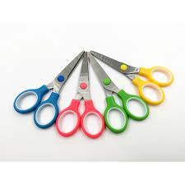
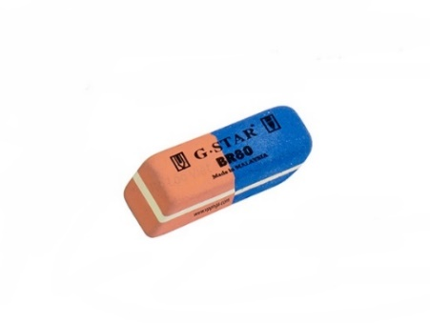
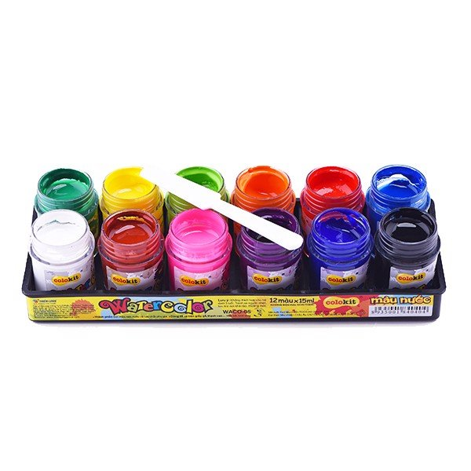
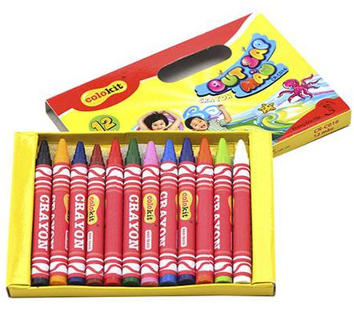


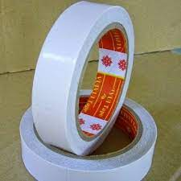
ĐỒ DÙNG

Slide 3
YÊU CẦU CẦN ĐẠT
Kể tên các bài mĩ thuật đã học.
Vẽ được so đồ thể hiện các bài đã học.
Có ý thức trân trọng, giữ gìn các sản phẩm trong mĩ thuật và đời sống.

Slide 4

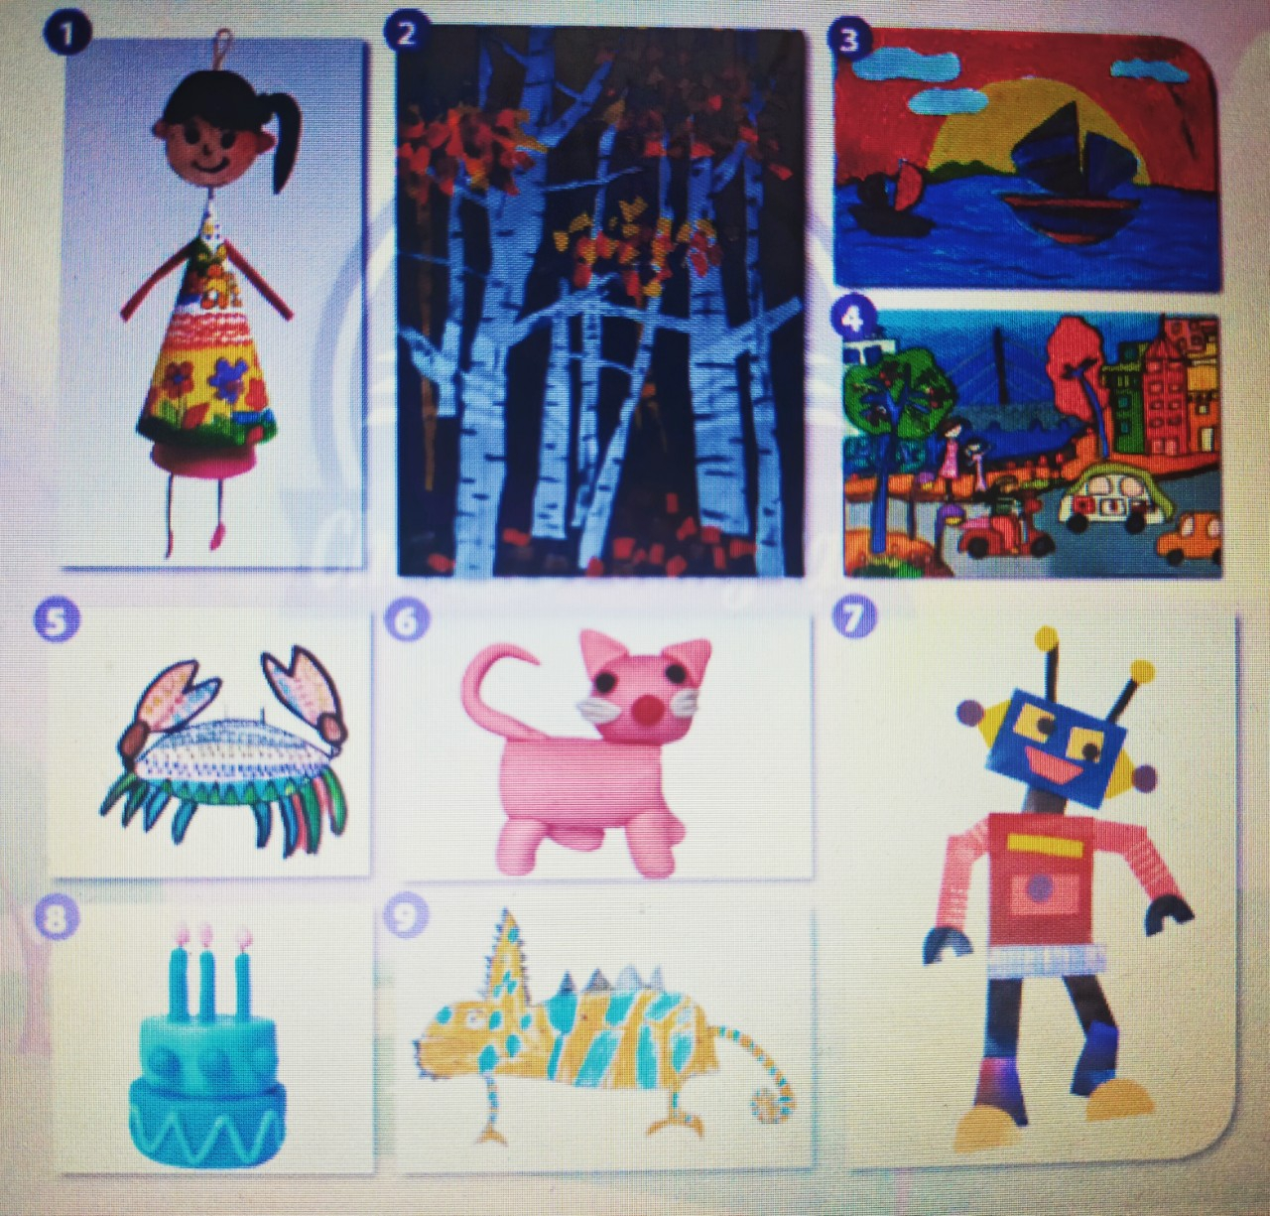
HOẠT ĐỘNG 1: KHÁM PHÁ
- Em đã học những bài nào trong sách Mĩ thuật 2?
Em thích nhất bài nào? Vì sao?
Các sản phẩm mà em đã tạo được là gì?
Vật liệu để tạo nên sản phẩm đó?
Em thích sản phẩm nào?

Slide 5
HOẠT ĐỘNG 2:
KIẾN TẠO KIẾN THỨC – KĨ NĂNG

Slide 6
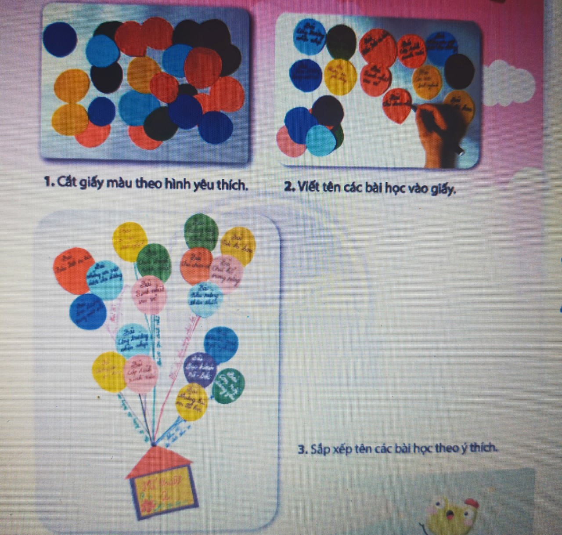

Slide 7
HOẠT ĐỘNG 3:
LUYỆN TẬP – SÁNG TẠO
Em hãy thể hiện sơ đồ tên các bài mĩ thuật đã học ở chương trình lớp 2 theo ý thích!

Slide 8
CÂU HỎI GỢI MỞ
- Khi tạo sơ đồ bài học, em cần chuẩn bị những đồ dùng gì?
- Em định sẽ tạo sơ đồ bài học như thế nào?

Slide 9
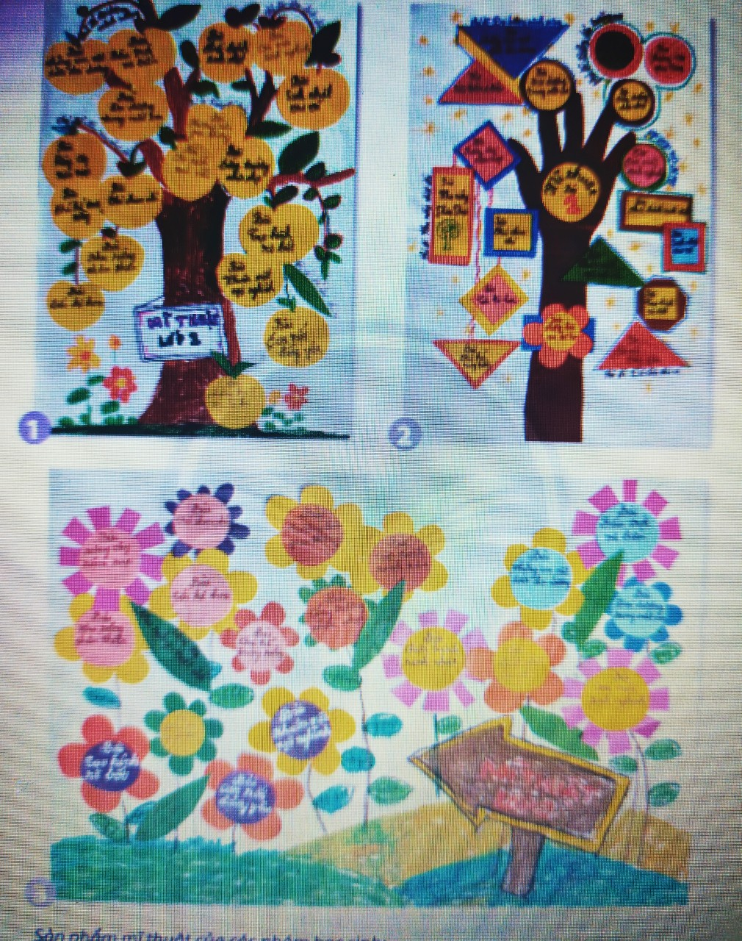

Slide 10


HOẠT ĐỘNG 4:
PHÂN TÍCH – ĐÁNH GIÁ
- Nhóm em đã thể hiện sơ đồ tư duy như thế nào?
- Chất liệu em sử dụng trong tranh?
- Giới thiệu bức tranh của em cho người thân và thầy cô, bạn bè biết nhé!

Slide 11
HOẠT ĐỘNG 5:
VẬN DỤNG – PHÁT TRIỂN
Em hãy chia sẻ cách sử dụng và bảo quản sản phẩm mĩ thuật nhé!

Slide 12
GHI NHỚ
- Các em thấy đấy, các bài học mĩ thuật trong sách đều có sự kết hợp hài hòa giữa chấm, nét, hình, màu, khối…giúp ta cảm thụ và khám phá thế giới xung quanh.

